Slide 1
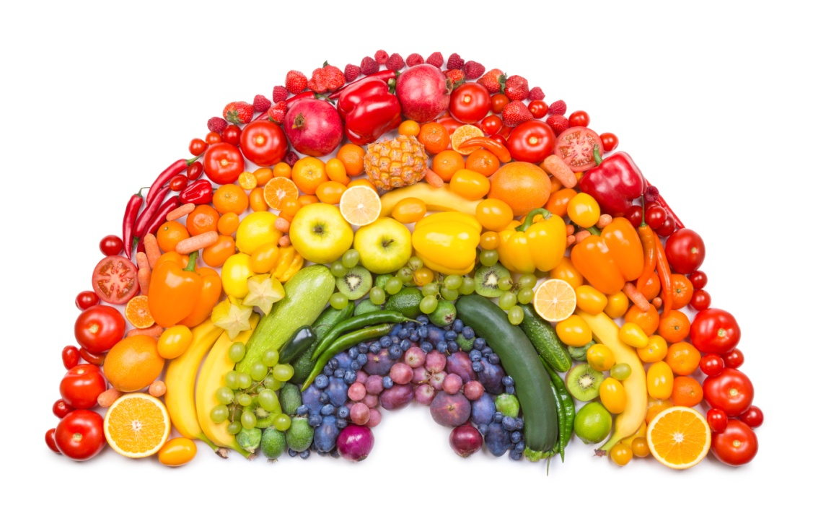
Vitaminy
MUDr. Miroslava Hlaváčová, PhD.
Biochemický ústav LF MU

Slide 2
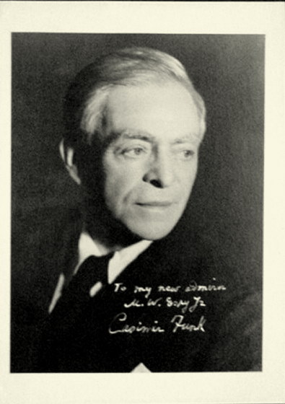
Historie
Casimir Funk – v roku 1912 jako 28-ročný zavedl pojem vitamine odvozený ze slov vita a amine

Slide 3
Definice
Vitaminy jsou nízkomolekulární organické sloučeniny různých chemických vlastností, které si organizmus neumí sám syntetizovat a v malém množství jsou nevyhnutné pro řadu biochemických a fyziologických funkcí lidského organizmu.
Patří mezi esenciální nutrienty, spolu s nutrienty energetického metabolizmu (např. k. linolová), esenciálními aminokyselinami, minerály a stopovými prvky.

Slide 4
Vlastnosti
rozpustnost – základní dělící vlastnost
v krystalické podobě stabilní
méně stabilní ve vodních roztocích (oxidace)
pH (kyselé pH OK, alkalické ne - acidifikace)
teplota
kyslík (redukční agens)
UV záření (vit. A, B2), světlo (flavonoidy)
kovové ionty (chelatačné činidla)

Slide 5
Stanovení
mikrobiologické testy – obsoletní, inkubace extraktu vzorku s mikroorganizmem, pro který je daný vitamin esenciální
chemické metody bez separace – především analýzy potravinářských a farmaceutických vzorek, ne biologických (mnoho interferencí), využívají se fyzikální a chemické vlastnosti vitaminů

Slide 6
Stanovení II.
separační metody – časté, zejména HPLC s různými druhy detekce, případně v kombinaci s hmotnostní spektrometrií, umožňují aj oddělení izomérů, pro složitější matrice se vyvíjejí postupy pro použití kapilární elektroforézy
enzymové metody – stanovuje se aktivita vitamin-dependentního enzymu

Slide 7
Stanovení III.
imunochemické metody – využívají specifické protilátky, nenáročné, problémem jsou zkřížené reakce
příprava vzorky – ochrana vzorky před a v průběhu transportu, zkoncentrování a čistění vzorky

Slide 8
DDD*
Doporučené denní dávky vitaminů
Vitamin | Jednotka | Množstvo
B₁ | mg | 1,1
B₂ | mg | 1,4
B₃ | mg | 16
B₅ | mg | 6
B₆ | mg | 1,4
B₉ | μg | 200
B₁₂ | μg | 2,5
Vitamin C | mg | 80
Biotin | μg | 50
A | μg | 800
D | μg | 10 (=400 IU)
E | mg | 12
K | μg | 75
*platí pro zdravé lidi ve věku od 23-50 let, netěhotné ženy, existují aj DDD podle pohlaví

Slide 9
Dělení vitaminů
vitaminy rozpustné ve vodě |  | vitaminy rozpustné v tucích
B₁ | thiamin | A | retinol
B₂ | riboflavin | D | kalciferol, kalciol
B₃ | niacin, nikotinamid, vitamin PP | E | α-tokoferol
B₅ | kyselina pantotenová | K_{1, 2, 3,} | fylochinony
B₆ | pyridoxin
B₇ | biotin, vitamin H
B₉ | kyselina listová
B₁₂ | kobalamin
C | kyselina askorbová
„B – komplex“

Slide 10
Porovnání dvou skupin vitaminů
 | Vit. rozpustné v tucích | Vit. rozpustné ve vodě
Absorpce | s lipidy (+ soli žluč. kyselin) | lehká*
Transportní proteiny | ano | ne*
Skladování | ano | ne*
Vylučování | ne | ano
Deficit | po vyčerpání zásob | vzniká rychle*
Toxicita | možná hypervitaminóza | zřídkavá
Léčba deficitu | aj vysoké jedn. dávky | pravidelný příjem
*kromě vitaminu B12

Slide 11
Poruchy
hypervitaminóza – především u vit. A a D
hypovitaminóza – nedostatečný příjem vitaminů – deficit v potravě, nedostatečná absorpce, nefunkční mikroflóra, porucha vnitřní biotransformace, zvýšená potřeba
avitaminóza – těžký stupeň deficitu

Slide 12
Vitaminy rozpustné ve vodě

Slide 13
Vitamin B1 - thiamin
účinnou formou je thiamindifosfát
funkce:
  oxidační dekarboxylace 2-oxokyselin v citrátovém cyklu (pyruvát, α-ketoglutarát)
  transketolázová aktivita v pentózovém cyklu (PNS, CNS, kardiomyocyty, erytrocyty)
  stimulace neutrofilů a leukocytů
zdroje – droždí, otruby, játra, ovesné vločky, neloupaná rýže, ořechy, pohanka, klíčky
alkohol inhibuje aktivní transport do enterocytů!!! (pasivní je zachovaný, funguje od dávky 5mg/den, (DDD 1,1mg))
metabolizmus sacharidů

Slide 14
Deficit thiaminu
beri – beri (slovo znamená slabost)
  první příznaky: anorexie, dyspepsie, slabost, únava
  suchá forma: postihnutí periferních nervů zejména DKK, parestézie až anestézie, paralýza
  mokrá forma: otoky, dušnost, hepatomegalie, tachykardie, selhání srdce, laktátová acidóza (pyruvát se mění na laktát)
Wernickeova encefalopatie (těžká malnutrice)
  psychóza, ataxie, nystagmus, oftalmoplegie + symptomy beri-beri
pozor na parenterální výživu!! (acidóza nereagující na alkalizaci)

Slide 15
Vitamin B₂ - riboflavin
součástí kofaktorů FAD a FMN
funkce:
  transport elektronů v DŘ
  redoxní reakce AK, sacharidů, purinů
  integrita buněčné membrány
  kofaktor glutathionreduktázy (antioxidační účinek)
  detoxikace léků a xenobiotik
zdroje – sýry, vejce, maso, brokolice, petržel, kvasnice, mléko, celozrnné výrobky

Slide 16
Deficit riboflavinu
není známá porucha z izolovaného nedostatku, spíš komplex příznaků z malnutrice a chybění jiných vitaminů skupiny B
zápal spojivek, rohovky, nervové poruchy, angulární stomatitida/cheilosis, glositida
uvažovaný vplyv na pokles imunity
avitaminóza – zpomalený růst

Slide 17
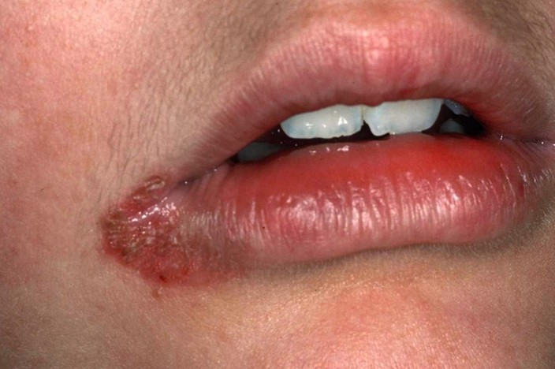
http://healthh.com/cheilosis/

Slide 18
Vitamin B₃ - niacin
součástí NAD⁺ a NADP⁺, částečně syntetizovaný v organizmu z tryptofanu (provitamin)
funkce:
  ovlivňuje funkce cca 200 enzymů
  redoxní reakce, CC, syntéza a oxidace MK
  vazodilatace
  redukce celkového cholesterolu a LDL (inhibuje flux volných MK z tukového tkaniva)
  replikace a reparace DNA, apoptóza
zdroje – maso, játra, tuňák, slunečnice, arašídy, hrách, fazole, droždí, v menší míře obiloviny

Slide 19
Deficit niacinu
aby vznikl deficit, musí chybět i tryptofan
nedostatek vitaminů B₁, B₂, B₆, mědi, železa a hořčíku zhoršuje přeměnu tryptofanu na niacin
pelagra – „nemoc třech D“
  dermatitis – záněty kůže, motýlový erytém při opalování
  diarrhoe
  demence, deprese, iritabilita, později dezorientace, halucinace
  další – červený vyhlazený jazyk, neuritida, ataxie, epileptiformní křeče

Slide 20
Nadbytek niacinu?
možný u diabetiků, kde se niacin podává na zlepšení tolerance a metabolizmu sacharidů a lipidů
vazodilatace (bolesti hlavy, nauzea, zvracení)
hepatitida až fulminantní selhání jater
trombocytopatie
myopatie

Slide 21
Vitamin B₅ – kyselina pantotenová
součástí koenzymu A
funkce:
  esenciální pro reakce v metabolizmu lipidů a sacharidů
  uvolňování energie sacharidů a lipidů
  syntéza hemu, sterolů, lipidů
  acetylační reakce, glukoneogeneze
zdroje – živočišní potraviny, celozrnné obiloviny, zelenina, částečně syntetizovaná mikroflórou

Slide 22
Deficit kyseliny pantotenové
ojedinělý (hladomor, trestanci, chronický alkoholici)
jsou popisované:
  burning foot / Gopalanův syndrom
  poruchy sluchu, únava, deprese, zhoršený spánek
  zhoršené hojení rán a přihojení transplantátů
  poruchy imunity, zvýšený sklon k infekcím
oblíbený potravinový doplněk

Slide 23
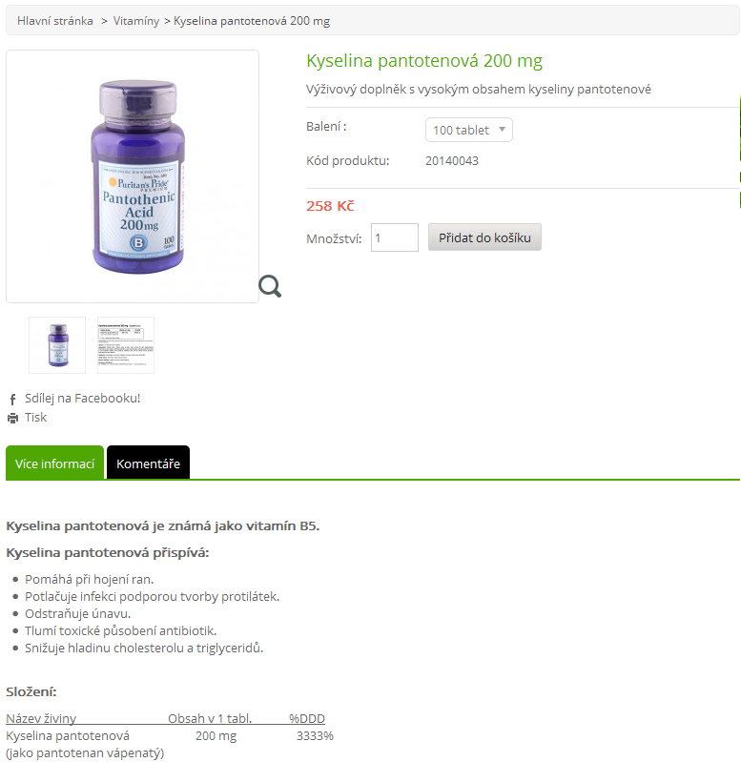

Slide 24
Vitamin B₆ – pyridoxin
součástí pyridoxalfosfátu
funkce:
  ovlivňuje funkce více než 100 enzymů
  dekarboxylace, transaminace, deaminace AK
  metabolizmus lipidů, metioninu a cysteinu
  glukoneogeneze, glykogenolýza
  syntéza DNA, hemu, niacinu, neurotransmiterů, myelinu, taurinu
zdroje – droždí, pšeniční klíčky, celozrnný chléb, banány, ořechy a semínka, pohanka, otruby, maso

Slide 25
Deficit pyridoxinu
neurologické symptomy (nedostatek serotoninu, adrenalinu, noradrenalinu, GABA), neuritida (poruchy myelinu)
hypochromní sideroblastická anémie
hyperhomocysteinémie
zápaly očních a ústních koutků, folikulární hyperkeratóza
vrozené abnormality apoenzymů vázaných k pyridoxalfosfátu vedou u novorozenců k mentální retardaci, deformitám skeletu, trombózám, osteoporóze, poruchám vidění

Slide 26
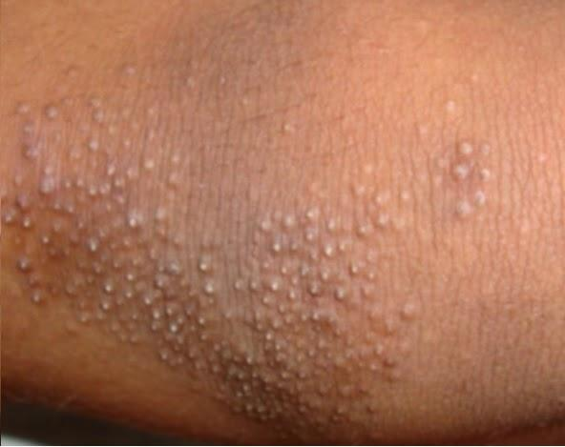
http://www.medyouth.com/2015/04/the-treatment-methods-to-remove.html

Slide 27
Vitamin B₇/H – biotin
kofaktorem enzymů karboxylačních reakcí
funkce:
  reakce acetyl-CoA, propionyl-CoA, pyruvátu
  syntéza mastných kyselin
  metabolizmus PUFA, leucinu, cholesterolu
  glukoneogeneze, katabolizmus rozvětvených aminokyselin
  buněčný rast
zdroje – syntetizovaný mikroflórou, vaječný žloutek, játra, sója, čokoláda, obiloviny, kvasnice, mořské ryby

Slide 28
Deficit biotinu
velmi vzácný
je popisovaná nauzea, anorexie, zvracení, bledost, bolesti svalů, suchá kůže, vypadávaní vlasů, zvýšená koncentrace cholesterolu a žlučových barviv, deprese

Slide 29
Vitamin B₉ – kyselina listová
aktivní formou je tetrahydrofolát
funkce:
  syntéza methioninu společně s vitamínem B₁₂
  normální funkce erytrocytů a leukocytů
  syntéza purinů, DNA
  konverze homocysteinu na methionin, serinu na glycin
  klíčová při růstu, dělení a diferenciaci buněk
  antitumorová funkce (hrubé střevo)
  prevence defektů neurální trubice u plodu
zdroje – kvasnice, listová zelenina, ořechy, vnitřnosti, pomerančová šťáva

Slide 30
Deficit kyseliny listové
defekty neurální trubice plodu, kardiovaskulární onemocnění (hyperhomocysteinémie), makrocytová anémie, trombocytopenie, poruchy GIT (pálení jazyka, záněty sliznic, průjmy, nevolnost, ulcerace sliznic), deprese, psychická nestabilita
při vysokých dávkách můžou být překryté známky deficitu vitaminu B₁₂, ale zůstává neurologická symptomatologie

Slide 31
Vitamin B₁₂ – kobalamin
aktivní formou je metylkobalamin a zásobní deoxyadenosylkobalamin
funkce:
  maturace erytrocytů
  kofaktor syntézy DNA/RNA
  buněčná proliferace, hematopoéza
  syntéza myelinu a nukleoproteinů
  recyklace folátových koenzymů
zdroje – živočišní produkty

Slide 32
Deficit kobalaminu
4 stádia:
  snížení plazmatických koncentrací
  snížení intracelulární koncentrace
  metabolické odchylky
  klinická manifestace
megaloblastická a perniciózní anémie, poruchy metabolizmu methioninu, narušení syntézy purinů a pirimidinů, homocystinurie,
„kombinovaná degenerace“ – narušené senzorické i motorické dráhy díky nedostatečné syntéze myelinu → parestézie, poruchy vnímaní polohy, nejistá chůze, zmatenost, zhoršená paměť, deprese

Slide 33
Vitamin C – kyselina L-askorbová
funkce:
  syntéza kolagenu, tvorba osteoidního tkaniva, syntéza proteinů pojivového tkaniva
  přenášeč elektronů v redoxních r., hydroxylační reakce (steroidní hormony)
  syntéza adrenalinu, 5-hydroxytryptofánu
  antioxidant
  metabolizmus histaminu, karnitinu
  metabolizmus cholesterolu a žlučových kyselin
  zvyšuje vstřebávání železa (součást potrav. doplňků)
  reakce leukocytů (fagocytóza), imunita
zdroje – citrusy, paprika, brambory, jahody, šípky, černý rybíz, křen

Slide 34
Deficit kyseliny askorbové
únava, svalová bolest a slabost
nechutenství, zvýšený sklon k infekcím, deprese
zhoršené hojení ran, anémie, hemoragie a petechie, hemartrózy
křehké a zduřené dásně, vypadávání zubů
pozor na nadměrné dávky (urolitiáza, interference s některými biochemickými vyšetřeními)

Slide 35
Vitaminy rozpustné v tucích

Slide 36
Vitamin A – retinol
názvosloví a přeměny
  aktivní forma vitaminu A je len v živočišných tkáních, v rostlinných je ve formě provitaminu A – β-karotenu
  všechny látky s aktivitou vit. A se nazývají retinoidy:
    retinol, retinal, kyselina retinová
  přeměna mezi retinolem a retinalem je vratná, z retinalu vzniká nevratně kyselina retinová
  vitamin A má vícero trans/cis izomerů (A₁, A₂,...)

Slide 37
Vitamin A – retinol
funkce:
  fotorecepce světločivých elementů sítnice (retinal)
  významný faktor genové exprese, reprodukce a embryogeneze, proliferace, diferenciace a apoptózy (RAR a RXR receptor, kyselina retinová)
  lipoproteinová a imunologická integrita, stabilita lyzozomů
  potenciální antioxidační funkce (víc zřejmě karotenoidy)
  nevyhnutný pro udržení správné funkce kůže a epitelu
zdroje – játra, mléčné produkty, tučné ryby, vaječný žloutek (absorpce ve formě retinolu)
zdroje karotenoidů – žlutá a oranžová zelenina a ovoce, listová zelenina
zásoby stačí za fyziologických podmínek na 2 roky

Slide 38
Deficit retinolu
šeroslepost a xeroftalmie (záněty víček a spojivky, deformace, keratomalácie - měknutí rohovky s přerůstáním cév – riziko oslepnutí)
xerodermie, folikulární hyperkeratóza a keratinizace epitelu respiračního, GIT a vylučovacího traktu, vyšší riziko infekcí
narušená imunita (potenciální antitumorózní vliv)

Slide 39
Hypervitaminóza
toxicita při 20-násobném překročení DDD u dětí a 100-násobném u dospělých
teratogenní efekt (potraty, VVV)
vysoký příjem karotenoidů není toxický
projevy: alopecie, anémie, dermatitis, hepatomegalie, insomnie, hyperlipidemie, zvracení

Slide 40
Vitamin D – kalciol
D₂ – ergokalciferol (rostlinný původ)
D₃ – cholekalciferol (tvořený v kůži z prekurzoru)
funkce:
  hormon – regulátor kalciového a fosfátového metabolizmu (víc v následující přednášce)
  ne úplně pochopená úloha v imunitním systému
zdroje – slunečné záření (15 min. denně), ryby (makrela, tuňák, sleď), vaječný žloutek, játra, mléko, máslo

Slide 41
Deficit kalciolu
zubní kaz, deformity kostry, rachitida, osteomalacie
substituční léčba
  profylakticky u dětí 400 jednotek
  při deficite 1000 jednotek
  křivice a osteomalacie 5000 jednotek
  involuční osteoporóza až tisíce jednotek

Slide 42
Hypervitaminóza
příčinou je obvykle nadměrná substituce, ne slunění (samotným zářením se reguluje množství D₃)
trvalý pocit žízně, svrbění kůže, průjmy a zvracení, kalcifikace cév a ledvin

Slide 43
Vitamin E – α-tokoferol
8 přirozených tokoferolů, α-tokoferol má nejvyšší biologickou aktivitu
funkce:
  intracelulární antioxidant, především PUFA membrán (nervové struktury, membrána erytrocytů, LDL)
  synergický účinek se selenem proti lipoperoxidaci
  inhibuje mutageny v GIT
  nedávno potvrzená úloha v buněčných drahách
zdroje – obilné klíčky, mák, ořechy, vaječný žloutek, rostlinné oleje

Slide 44
Deficit tokoferolu
snížená životnost erytrocytů až hemolytická anémie
funkční změny periferních nervů
zvýšená buněčná smrt následkem poškození membrán
dlouhodobý deficit – myopatie až nekrózy svalů, retinopatie, nekróza jater

Slide 45
Hypervitaminóza
GIT obtíže, únava, boleti hlavy, svalová slabost
může vyvolat poškození plodu

Slide 46
Vitamin K – skupina fylochinonů
funkce:
  vitamin K₁ je esenciálním kofaktorem v posttranslační karboxylaci zbytků kyseliny glutamové na γ-karboxyglutamovú (srážecí faktory II, VII, IX, X, protein C, osteokalcin)
  antidotum při předávkovaní warfarinem (podání spolu s heparinem)
zdroje – zelenina (tmavozelené listy), rostlinné oleje, sýry, jogurty

Slide 47
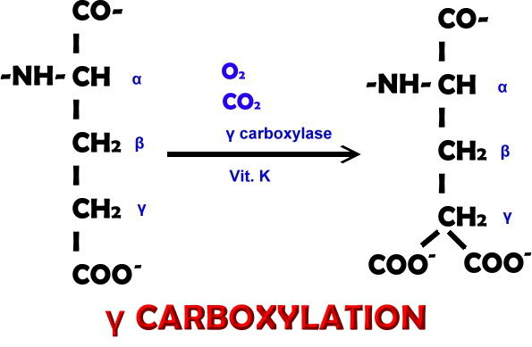

Slide 48
Deficit vitaminu K
vzácný, rizikovou skupinou jsou kojenci (nepřechází placentou, sterilní střevo → substituce), pacienti s malabsorpcí lipidů
petechie, sklon ku krvácení, podlitinám

Slide 49
Hypervitaminóza
rizikovou skupinou jsou opět předčasně narozené děti, kde je nutná substituce, ale je třeba dávat pozor na dávkovaní
hemolýza, hyperbilirubinémie, jádrový ikterus, poškození mozku

Slide 50

Děkuji vám za pozornost.

